Slide 1

Vírgula
Definição: É o sinal de pontuação que indica uma pausa de pequena duração, sem marcar o término do enunciado.
O seu uso incorreto pode mudar totalmente o significado de uma frase. Veja:

Slide 2

Vírgula

Slide 3

Vírgula

Slide 4
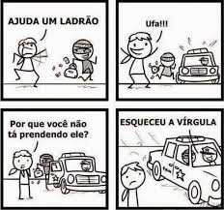
Vírgula

Slide 5

Vírgula

Slide 6
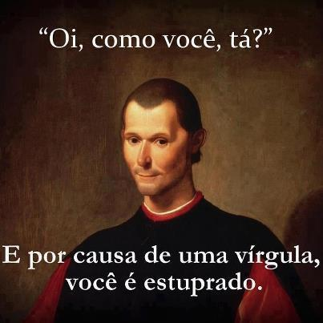
Vírgula

Slide 7

Vírgula

Slide 8
Vírgula – Texto Reflexivo
Uma vírgula muda tudo
CAMPANHA DOS 100 ANOS DA ABI (Associação Brasileira de Imprensa).
Vírgula pode ser uma pausa … ou não.
Não, espere.
Não espere ..
Ela pode sumir com seu dinheiro.
23,4.
2,34.
Pode criar heróis …
Isso só, ele resolve.
Isso só ele resolve.

Slide 9
Vírgula – Texto Reflexivo
Ela pode ser uma solução.
Vamos perder, nada foi resolvido.
Vamos perder nada, foi resolvido.
A vírgula muda uma opinião.
Não queremos saber.
Não, queremos saber.
A vírgula pode condenar ou salvar.
Não tenha clemência!
Não, tenha clemência!

Slide 10
Vírgula – Texto Reflexivo
Uma vírgula muda tudo.
SE O HOMEM SOUBESSE O VALOR QUE TEM A MULHER andaria DE QUATRO À SUA PROCURA.
* Se você for Mulher, Certamente colocou uma vírgula depois de MULHER …
* Se você for Homem, Colocou uma vírgula depois de TEM …..

Slide 11
Vírgula – Regra Geral
Regra geral: normalmente, as vírgulas são colocadas entre termos que interrompem a estrutura:
Ex.: O professor ensina Português na ETEC de Bebedouro.
Ex.: Na ETEC de Bebedouro, o professor ensina Português.
Ex.: O professor, que é muito educado, ensina Português na ETEC de Bebedouro.
Ex.: O professor, nervoso, ensinou Português na ETEC de Bebedouro.
Ex.: O professor, meu amigo, ensina Português na ETEC de Bebedouro.
S V C A

Slide 12

Vírgula – Regras Específicas
1) Para separar palavras e orações, dispostas em elementos enumerados:
Ex.: Livros, discos, revistas, jornais estavam espalhados.
Ex.: Ontem corri, nadei, caminhei e dormi.

Slide 13
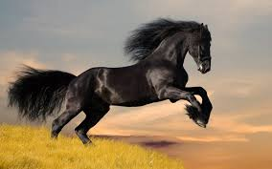
Vírgula - Regras
Atenção: Se as enumerações forem finalizadas por e, ou, nem, a vírgula cederá lugar a tais termos.
Ex.: Um touro, um búfalo ou um cavalo deve ter feito esse estrago.

Slide 14
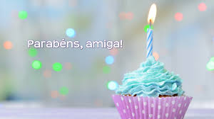
Vírgula - Regras
2) Para separar vocativos, usados para interpelar pessoas.
Ex.: Laura, preste mais atenção!
Ex.: Parabéns, Maurício!
Ex.: Ora, Excelência, preciso ouvir essa testemunha.

Slide 15
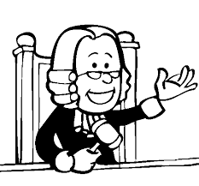
Vírgula - Regras
3) Para separar apostos explicativos, usados para esclarecer ou resumir outro termo da oração.
Ex.: José, juiz de Direito, é educado.
Ex.: Fernando Henrique, o ex-presidente sociólogo, está lecionando em Paris.
Ex.: Maria, a aluna do 1º ´módulo, faltou hoje.

Slide 16
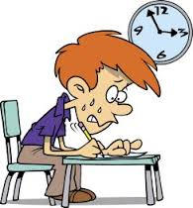
Vírgula - Regras
4) Para separar predicativos, sempre que este vier no começo ou antes do verbo, ou para evitar ambiguidade.
Ex.: Os alunos fizeram a prova ansiosos.
Ex.: Ansiosos, os alunos fizeram a prova.
Ex.: Os alunos, ansiosos, fizeram a prova.
Ex.: A aluna fez a prova, ansiosa.

Slide 17

Vírgula - Regras
Para separar orações intercaladas ou interferentes:
Ex.: O réu, segundo a testemunha, atirou três vezes.
Ex.: Há, segundo afirmam, provas suficientes no processo.

Slide 18

Vírgula - Regras
6) Para separar expressões explicativas ou corretivas: isto é, ou seja, ou melhor, além disso, aliás, com a devida vênia, a saber, “data maxima venia”, por exemplo.
Ex.: O réu, isto é, o autor sempre foi pessoa honesta.
Ex.: Os requerentes, “data venia”, discordam do posicionamento de Sua Excelência.

Slide 19

Vírgula - Regras
7) Para separar adjuntos adverbiais, salvo quando vierem após os verbos e seus complementos.
Ex.: Houve vários assassinatos no verão passado.
Ex.: No verão passado, houve vários assassinatos.
Ex.: Houve, no verão passado, vários assassinatos.

Slide 20
Vírgula - Regras
7) Atenção: adjuntos adverbiais curtos, com uma ou duas palavras, tornam a vírgula facultativa.
Ex.: Houve vários assassinatos ontem.
Ex.: Ontem houve vários assassinatos.
Ex.: Ontem, houve vários assassinatos.

Slide 21

Vírgula - Regras
8) Para separar certas conjunções, como: porém, contudo, pois, entretanto, portanto, mas.
Ex.: A audiência, porém, foi cancelada.
Ex.: Meu amigo precisa de mim; devo, pois, ajudá-lo.
Ex.: Eles, contudo, abandonaram o comparsa.

Slide 22
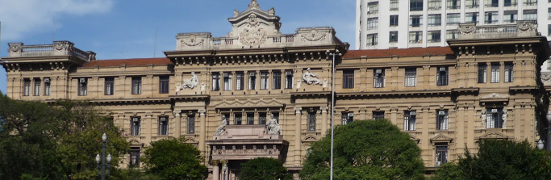
Vírgula - Regras
9) Para separar o nome de locais e os instrumentos normativos, antes das datas que se seguem:
Ex.: Bebedouro, 1º de setembro de 2017.
Ex.: Lei n. 9.099, de 26 de setembro de 1995.

Slide 23
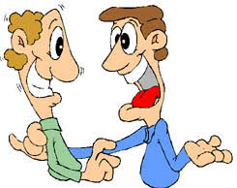
Vírgula - Regras
10) Em frases de respostas, após o “sim” ou “não” emitidos:
Ex.: Você é brasileiro? Sim, nasci no Brasil.

Slide 24
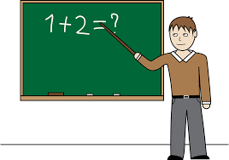
Vírgula - Regras
11) Para separar orações adjetivas explicativas:
Ex.: O advogado, que me pareceu sério, enviou a sua proposta de acordo.
Ex.: Minha irmã, que já faleceu, deixou-me uma bolada.

Slide 25

Vírgula - Regras
12) Separar termos repetidos:
Ex.: Aquele aluno era esforçado, esforçado.
Ex.: Era um menino levado, levado.

Slide 26
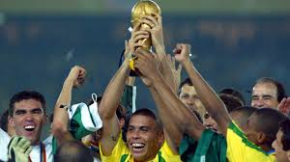
Vírgula - Regras
13) Marcar a elipse de um verbo:
Ex.: O decreto regulamenta os casos gerais; a portaria, os particulares.
Ex.: Em 1994, Romário ganhou a Copa; em 2002, Ronaldo.

Slide 27
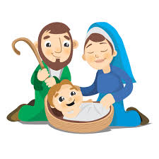
Vírgula - Regras
14) Usa-se vírgula no polissíndeto: repetição proposital de conjunções, como “e”, “nem” e “ou”.
Ex.: Ele furtaram, e roubaram, e estupraram, e mataram, e não foram presos.
Ex.: João, ou Maria, ou José, ou Pedro são personagens bíblicos.

Slide 28

Vírgula - Regras
15) Para separar orações conclusivas.
Ex.: Os atores fizeram um grande espetáculo, por isso toda a plateia os aplaudiu efusivamente.
Ex.: João e Pedro não fizeram o trabalho, portanto estão reprovados.

Slide 29

Vírgula - Casos Proibidos
Não se usa vírgula:
Entre sujeito e predicado:
Errado: O doutor Pedro, esteve aqui à sua procura.
Correto: O doutor Pedro esteve aqui à sua procura.

Slide 30
Vírgula - Casos Proibidos
Não se usa vírgula:
2) Entre o verbo e seus complementos:
Errado: O réu confirmou, todo o seu depoimento.
Correto: O réu confirmou todo o seu depoimento.

Slide 31
Vírgula - Casos Proibidos
Não se usa vírgula:
3) Entre o substantivo e seu complemento nominal ou adjunto adnominal:
Errado: Todos os alunos, daquele professor entenderam a explicação.
Correto: Todos os alunos daquele professor entenderam a explicação.

Slide 32
Vírgula - Casos Proibidos
Não se usa vírgula:
4) Entre a locução verbal de voz passiva e agente da passiva:
Errado: Todos os alunos foram convidados, por aquele professor.
Correto: Todos os alunos foram convidados por aquele professor.

Slide 33
Vírgula - Casos Proibidos
Não se usa vírgula (há controvérsia quanto à regra “5”):
5) Antes de oração que exprime uma consequência:
Errado: O réu mentiu tanto, que ninguém mais acreditava nele.
Correto: O réu mentiu tanto que ninguém mais acreditava nele.

Slide 34

Vírgula - Casos Facultativos
1) Pode-se usar vírgula para separar termos (geralmente objetos diretos e indiretos) deslocados de sua posição normal:
As explicações sobre vírgula, o professor procurou lhes dar?
As explicações sobre vírgula o professor procurou lhes dar?
Aos amigos, ninguém dá a devida atenção.
Aos amigos ninguém dá a devida atenção.

Slide 35

Vírgula - Casos Facultativos
2) Separar as expressões para mim, para ti, para si quando indicam benefício próprio ou posse.
Para mim, nada é melhor que acordar depois do meio-dia.
Para mim nada é melhor que acordar depois do meio-dia.

Slide 36

Vírgula - Casos Facultativos
3) Vírgula antes do etc.
Adquiri um livro, um CD, um computador, etc.
Adquiri um livro, um CD, um computador etc.

Slide 37
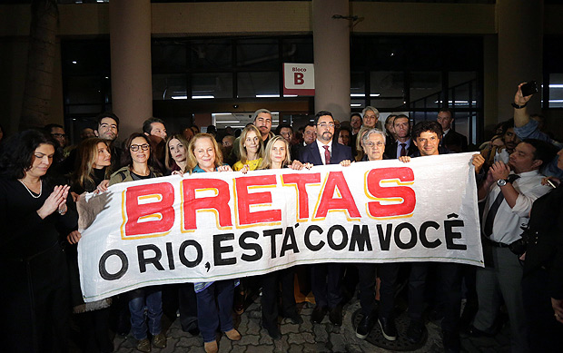
Vírgula – Casos Proibidos

Slide 38
Exercícios
1- (IFPR 2010) Assinale a alternativa cujo texto está corretamente pontuado.
Os dois principais nomes da pintura modernista no Brasil são de mulheres: Anita Malfatti e Tarsila do Amaral apesar de não haver antes delas, uma tradição aparente de mulheres pintoras no país.
Os dois principais nomes da pintura modernista no Brasil são de mulheres; Anita Malfatti e Tarsila do Amaral; apesar de não haver, antes delas, uma tradição aparente, de mulheres pintoras no país.
Os dois principais nomes da pintura modernista no Brasil são de mulheres, Anita Malfatti e Tarsila do Amaral, apesar de não haver, antes delas, uma tradição aparente de mulheres pintoras no país.
Os dois principais nomes da pintura modernista, no Brasil são de mulheres: Anita Malfatti e Tarsila do Amaral apesar de, não haver antes delas, uma tradição aparente de mulheres pintoras no país.
Os dois principais nomes da pintura modernista no Brasil, são de mulheres Anita Malfatti e Tarsila do Amaral, apesar de não haver antes delas, uma tradição aparente de mulheres pintoras no país.

Slide 39
Exercícios
2- (FUVEST 2010) Em qual destas frases a vírgula foi empregada para marcar a omissão do verbo?
a) Ter um apartamento no térreo é ter as vantagens de uma casa, além de poder desfrutar de um jardim.
b) Compre sem susto: a loja é virtual; os direitos, reais.
c) Para quem não conhece o mercado financeiro, procuramos usar uma linguagem livre do economês.
d) A sensação é de estar perdido: você não vai encontrar ninguém no Jalapão, mas vai ver a natureza intocada.
e) Esta é a informação mais importante para a preservação da água: sabendo usar, não vai faltar.

Slide 40
Exercícios
3- (UFLa – MG) Aponte a alternativa que justifica corretamente o emprego das vírgulas na seguinte frase:
“Guri que finta banco, escritório, repartição, fila, balcão, pedido de certidão, imposto a pagar.” (Lourenço Diaféria)
a) Separar o aposto.
b) Separar o vocativo.
c) Separar orações coordenadas assindéticas.
d) Separar oração subordinada adverbial da oração principal.
e) Separar palavras com a mesma função sintática.

Slide 41
Exercícios
4- Assinale a sequência que indica as frases corretamente pontuadas:
I. A criança impaciente espera no consultório médico.
II. A criança, impaciente, espera no consultório médico.
III. A criança, impaciente espera, no consultório médico.
IV. Impaciente, a criança espera no consultório médico.
V. A criança espera impaciente, no consultório médico.
a) III e IV.
b) I, III e IV.
c) I, II e IV.
d) II e IV.

Slide 42
Exercícios
5- (Fuvest-SP) Escolha a alternativa em que o texto é apresentado com a pontuação mais adequada:
a) Depois que há algumas gerações, o arsênico deixou de ser vendido, em farmácias, não diminuíram os casos de suicídio, ou envenenamento criminoso, mas aumentou e — quanto... o número de ratos.
b) Depois que há algumas gerações o arsênico, deixou de ser vendido em farmácias, não diminuíram os casos de suicídio ou envenenamento criminoso, mas aumentou: e quanto! o número de ratos.
c) Depois que, há algumas gerações, o arsênico deixou de ser vendido em farmácias, não diminuíram os casos de suicídio ou envenenamento criminoso, mas aumentou — e quanto! — o número de ratos.
d) Depois que há algumas gerações o arsênico deixou de ser vendido em farmácias — não diminuíram os casos de suicídio, ou envenenamento criminoso, mas aumentou; e quanto — o número de ratos.
e) Depois que, há algumas gerações o arsênico deixou de ser vendido em farmácias, não diminuíram os casos de suicídio ou envenenamento criminoso, mas aumentou; e quanto, o número de ratos!

Slide 43
Exercícios
6- Escolha a alternativa em que a oração está pontuada adequadamente:
a) Os amigos conversando sobre futebol lembraram-se de Marcos o melhor jogador que já conheceram.
b) Os amigos, conversando sobre futebol, lembraram-se de Marcos, o melhor jogador que já conheceram.
c) Os amigos conversando sobre futebol, lembraram-se de Marcos o melhor jogador que já conheceram.
d) Os amigos conversando sobre futebol lembraram-se, de Marcos, o melhor jogador que já conheceram.

Slide 44
Exercícios
7- Atendo-se aos enunciados que seguem, sua tarefa consistirá em analisá-los, levando em consideração o uso ou não da vírgula. Em seguida, ative seus conhecimentos no sentido de deixar registradas as impressões obtidas por meio de tal análise.
A mãe da garota eufórica resolveu buscá-la mais cedo no colégio.
A mãe da garota, eufórica, resolveu buscá-la mais cedo no colégio.

Slide 45
Exercícios
8- Empregue a vírgula, se necessário:
a) Casa de ferreiro espeto de pau.
b) Tal pai tal filho.
c) Curitiba 27 de março de 1998.
d) Rua Comendador Macedo nº 21.
e) Amigos amanhã teremos mais chuva.

Slide 46
Exercícios
f) Aristóteles discípulo de Platão criou a lógica.
g) Arroz feijão carne salada de tomate tudo estava muito bom.
h) Reclamações tristezas dores nas costas nada me impedirá de terminar este trabalho.
i) E corre e vacila e tropeça e resvala e levanta-se e foge.
j) “Nunca nunca meu amor!” (M. Assis)
k) Não não desejo a sua desgraça.

Slide 47
Exercícios
l) Paulo e eu entretanto discordamos dessa atitude.
m) Cometeu dez erros quero dizer nove.
n) Ela tem muitos vícios por exemplo mascar chicletes e beber coca-cola.
o) Entrando no quarto desmaiou.
p) Escondendo a arma saiu.

Slide 48
Exercícios
9) Coloque vírgula quando necessário:
a) Possuía lavouras de trigo linho arroz e soja.
b) Aos domingos reuniam-se todos os filhos genros noras netos e bisnetos para uma agradável confraternização familiar.
c) Entra logo meu filho porque está muito tarde.
d) Dom Pedro I imperador do Brasil nasceu em Portugal.

Slide 49
Exercícios
e) Andréia meiga e atenciosa recebeu o prêmio.
f) O aluno enlouquecido queria decorar todas as regras.
g) O coitadinho era feio feio.
h) Ganhamos pouco; devemos portanto economizar.
i) Amanhã de manhã o Presidente viajará para a Bósnia.

Slide 50
Exercícios
j) Ele fez o mar e o céu e a terra e tudo quanto há neles.
k) A mocinha olhou sorriu piscou os olhinhos e entrou.
l) O sinal estava fechado porém os carros não pararam.
m) Vá aonde quiser fique porém morando conosco.
n) A riqueza que é flor belíssima causa luto e tristeza.

Slide 51
Exercícios
o) Paula Marques a professora mais exigente da escola foi homenageada pelos alunos.
p) Cansado da vida que tinha Rodrigo decidiu que estava na hora de recomeçar.
q) Amanhã chegam meus primos preferidos meus companheiros de infância meus melhores amigos.
r) Bom dia André!
s) A Camila a Letícia e a Luísa foram as responsáveis pelo despedimento da Ana Paula da Lúcia e da Alice.

Slide 52
Exercícios
t) Jesus Cristo afirmou o pastor era um homem simples bom e puro.
u) Saulo e Marcos por exemplo são bons agrônomos.
v) Visitei Maria e Carla minhas melhores amigas no último final de semana.
w) No último final de semana visitei Maria e Carla minhas melhores amigas.
x) Visitei no último final de semana Maria e
Carla minhas melhores amigas.

Slide 53
Exercícios
y) Paulo que era chegado em uma pinga faleceu ontem.
z) O juiz que já fora acusado de corrupção fez um cínico discurso a favor da honestidade.

Slide 54
Exercícios
10) Corrija a pontuação abaixo quando necessário, justificando.
a) Cecília, propôs uma nova solução para a horta.
b) Você sabia que Camila, estava procurando emprego.
c) Os alunos desejam comprar, mais um computador.
d) Os professores precisam, de mais ajuda aqui.
e) Estudou tanto, que passou em primeiro lugar no vestibular.

Slide 55
Exercícios
11) (ACAFE 2009) Em relação à pontuação, assinale a alternativa correta.
a) De acordo com a assessoria de imprensa do MP cerca de 40 minutos após a evacuação do prédio, todos os funcionários voltaram ao serviço.
b) Num desses dias eu estava falando que queria retornar para a internet e ele me falou que tinha um site que ele queria montar mas não tinha tempo era um site de vídeos!
c) Após a promulgação do Estatuto da Criança e do Adolescente, as atribuições do Ministério Público vêm se multiplicando, numa evidente prova de confiança do legislador, à qual o MP deverá corresponder com atuação eficiente.
d) Muitas vezes descendo ou subindo encontrei cardumes, golfinhos, plânctons gigantes.
e) As entidades monetárias internacionais e não nossos governantes, é que traçam os rumos econômicos e sociais do País.

Slide 56
Exercícios
12) (SRF) Das redações abaixo, assinale a que não está pontuada corretamente:
a) Os candidatos, em fila, aguardavam ansiosos o resultado do concurso.
b) Em fila, os candidatos, aguardavam, ansiosos, o resultado do concurso.
c) Ansiosos, os candidatos aguardavam, em fila, o resultado do concurso.
d) Os candidatos ansiosos aguardavam o resultado do concurso, em fila.
e) Os candidatos aguardavam ansiosos, em fila, o resultado do concurso.

Slide 57
Exercícios
13) (Faap-SP) Justifique as vírgulas empregadas nas seguintes frases:
a) “Em 1695, sete mil homens veteranos marcharam sobre Palmares.”
b) “E vive ainda a lembrança do último Zumbi, o rei de Palmares, o guerreiro que viveu na morte o seu direito de liberdade e de heroísmo...”

Slide 58
Exercícios
14) Relacione as colunas de acordo com o uso da vírgula antes da conjunção “mas”.
a) ( ) Choveu, mas faz calor.
b) ( ) Não só a Maria mas também o João foram aprovados.
c) ( ) Mas, disse ela, não viajo sem meus cães.
d) ( ) Os animais seguem seus intintos, mas o homem deveria serguir a razão.
e) ( ) Comprei não só roupas mas também sapatos e bolsas.
I. A vírgula é obrigatória, no interior da oração, quando inicia uma oração. coordenada adversativa, marcando uma relação de oposição entre as orações.
II. A vírgula é facultativa quando a conjunção “mas” for acompanhada de outra palavra que traga o significado de adição.
III. Quando a conjunção “mas” aparecer no início da frase e depois dela aparecer uma frase intercalada, esta deverá vir entre vírgulas.

Slide 59
Exercícios
14) Relacione as colunas de acordo com o uso da vírgula antes da conjunção “mas”.
a) (I) Choveu, mas faz calor.
b) (II) Não só a Maria mas também o João foram aprovados.
c) (III) Mas, disse ela, não viajo sem meus cães.
d) (I) Os animais seguem seus instintos, mas o homem deveria seguir a razão.
e) (II) Comprei não só roupas mas também sapatos e bolsas.
I. A vírgula é obrigatória, no interior da oração, quando inicia uma oração. coordenada adversativa, marcando uma relação de oposição entre as orações.
II. A vírgula é facultativa quando a conjunção “mas” for acompanhada de outra palavra que traga o significado de adição.
III. Quando a conjunção “mas” aparecer no início da frase e depois dela aparecer uma frase intercalada, esta deverá vir entre vírgulas.

Slide 60
Exercícios
15) Marque as alternativas que indicam o uso obrigatório da vírgula.
a) Pedro quer viajar, mas não tem dinheiro.
b) O pneu furou, mas também a gasolina acabou.
c) Não só os alunos, mas também os professores saíram de férias.
d) Ele estudou muito, mas não foi aprovado no concurso.
e) Disse que viajaria, mas ficou em casa.

Slide 61
Exercícios
16) Pontue corretamente o texto.
De temperamento calmo e pacífico__ Luciana__ a filha mais velha de Maria e Pedro__ gastava suas horas com a literatura__ lia livros de comédia__ romance__ drama__ suspense e terror__ lia escritores clássicos e escritores modernos__ lia prosa e poesia__ Onde encontrar Luciana no final da tarde__ Sentada à sombra de uma árvore__ lendo __

Slide 62
Exercícios
16) Pontue corretamente o texto.
De temperamento calmo e pacífico, Luciana, a filha mais velha de Maria e Pedro, gastava suas horas com a literatura: lia livros de comédia, romance, drama, suspense e terror; lia escritores clássicos e escritores modernos; lia prosa e poesia. Onde encontrar Luciana no final da tarde? Sentada à sombra de uma árvore, lendo.

Slide 63
Exercícios
17) Coloque vírgulas nos lugares corretos.
a) É necessário ir ao supermercado ao açougue à farmácia e à padaria.
b) A Camila a Letícia e a Luísa foram as responsáveis pelo despedimento da Ana Paula da Lúcia e da Alice.
c) A verdade minha querida amiga é que já não sou a mesma pessoa.
d) Lavar passar limpar aspirar e cozinhar são atividades que nunca acabam.
e) Bom dia André!
f) Todos esperavam por um milagre embora soubessem ser impossível.

Slide 64
Exercícios
17) Coloque vírgulas nos lugares corretos.
a) É necessário ir ao supermercado, ao açougue, à farmácia e à padaria.
b) A Camila, a Letícia e a Luísa foram as responsáveis pelo despedimento da Ana Paula, da Lúcia e da Alice.
c) A verdade, minha querida amiga, é que já não sou a mesma pessoa.
d) Lavar, passar, limpar, aspirar e cozinhar são atividades que nunca acabam.
e) Bom dia, André!
f) Todos esperavam por um milagre, embora soubessem ser impossível.

